Slide 1
CNN을 활용한 색 판별 모델
SMU Capstone Design Team K_5

Slide 2
History
Date | version | description
20190331 | v.0.0.0 | 초안 작성
20190401 | v.0.1.0 | ‘2. 데이터 처리＇ 작성
20190402 | v.1.0.0 | ‘2. 데이터 처리＇ 내용 보강 ‘4. 추가 기대효과＇ 작성

Slide 3
Contents
추가 요구사항 발생 보고
데이터 처리
제작 모델
추가 기대 효과

Slide 4
1. 추가 요구사항 발생 보고
기존 모델
: 여러 가지 사진에 대한 사전 데이터 labeling 처리를 통해
training data를 만들고 그에 대한 학습을 통해 R, G, B를 표시해
주는 모델 기획
-> ML/Deep Learning을 활용하지 않아도 충분히 구현 가능
-> R, G, B 값은 CNN에 적용하기에 적절하지 않은 feature라고 판단
-> 데이터 수집 및 처리에 많은 시간이 소모될 것으로 예상

Slide 5
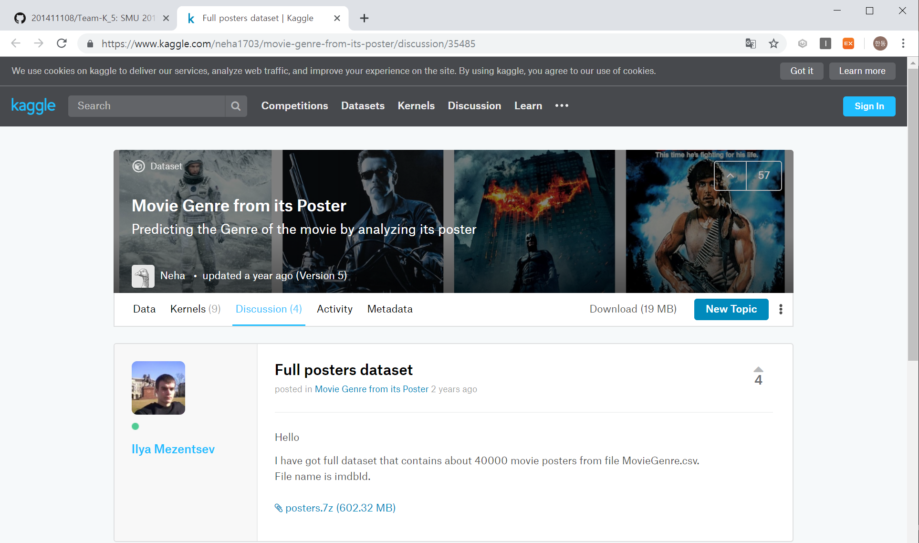
기존의 주제에서 벗어나지 않으며 오픈 된 데이터가 있고 ML/Deep Learning을 적용하기 쉬운 자료를 검색
=> 영화포스터 학습을 통한 장르 예측 데이터 활용!
Notes:
교수님의 피드백을 통해 긴급회의를 하였고 그에 따른 결과

Slide 6
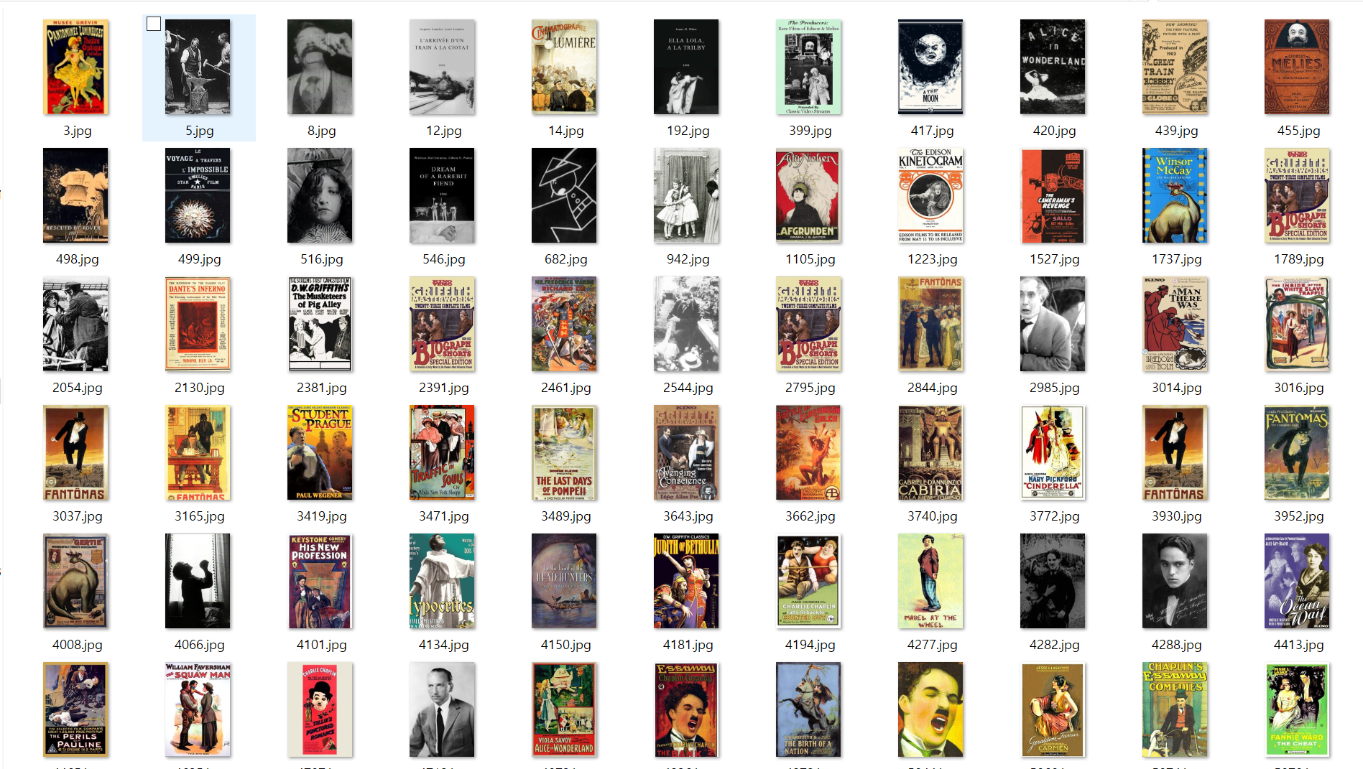
총 39,515개의 영화 포스터 이미지로 구성되어 있음.
Width : 182, Height : 268

Slide 7
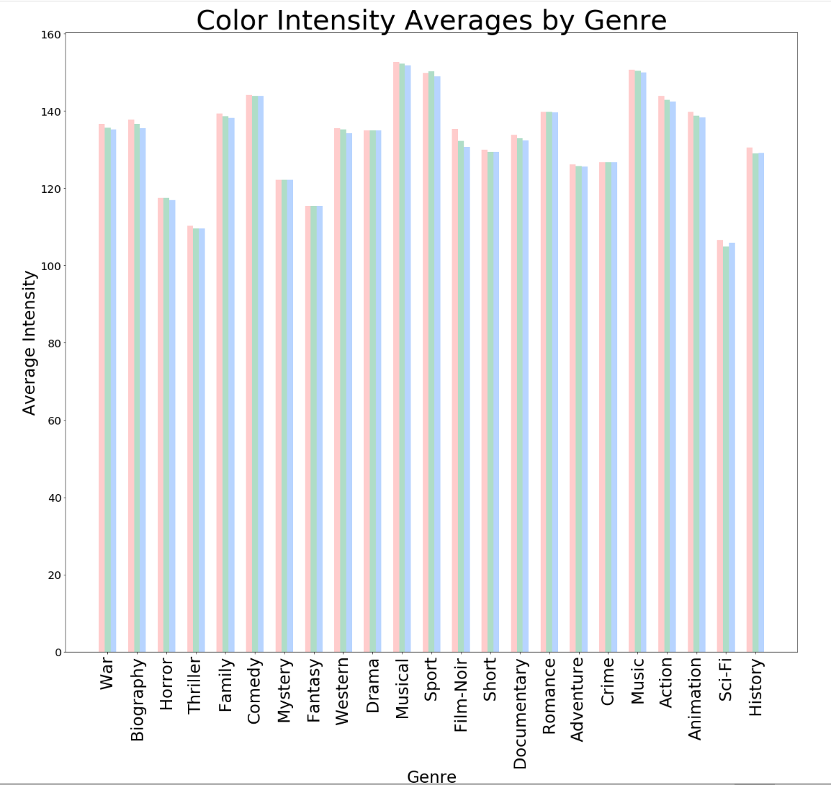
각 장르별로 RGB 분포를 확인 가능하다.
데이터 처리를 통하여 RGB 분포 csv파일을 생성하고 해당 공통 부분을 묶어 학습에 활용

Slide 8
2. 데이터 처리
색 판별 모델을 위해 Kaggle의 데이터 셋에서 python의 “PIL”을 활용하여 각 픽셀의 RGB 값을 뽑아내어 새로운 csv 파일 생성
새로 생성된 csv에 labeling을 위한 코드 작성, csv 파일에 기록
Kaggle의 데이터 셋에서 2가지 분류(위협, 안정)으로 새로 구분하여 labeling
=> 하나의 데이터를 통해 2가지 모델의 training set 생성

Slide 9
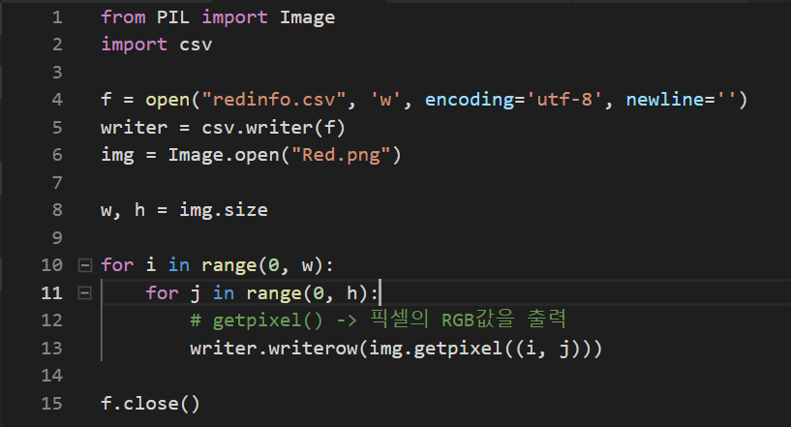
픽셀 별 RGB 값을 얻어내기 위한 코드
Notes:
각 픽셀 별 RGB 값에 대한 정보를 csv 파일로 기록, 파일을 연속적으로 읽어 들이는 부분 추가 필요함

Slide 10
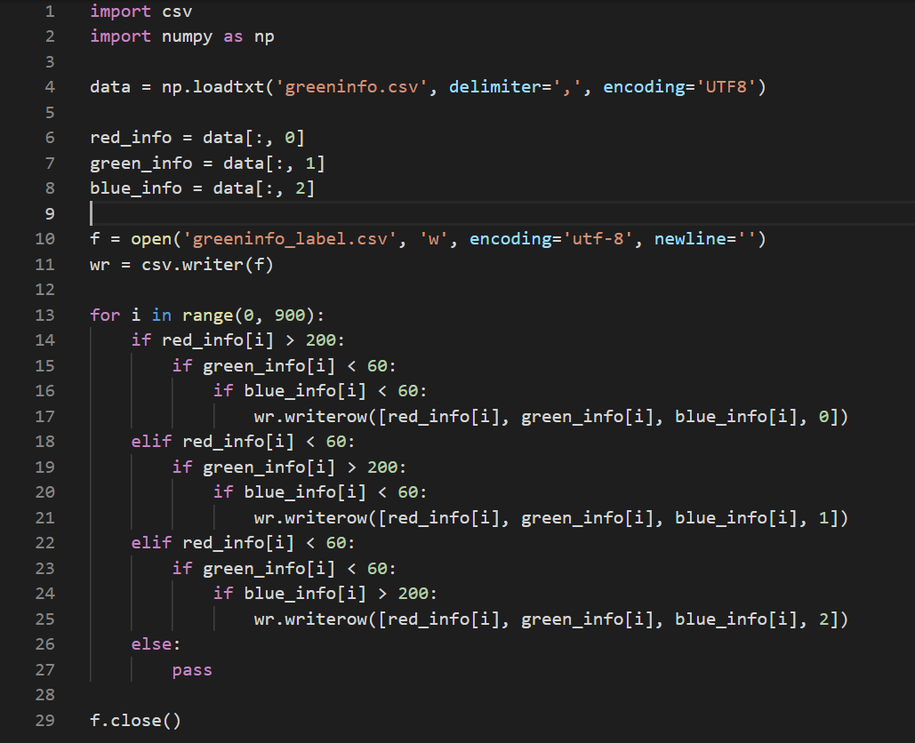
추출한 RGB값을 labeling 하는 코드

Slide 11
감정(?) 표현을 다듬어야함
감정 재라벨링 0:위협, 1:안정

Slide 12
3. 제작 모델
학습
색 판별 training set
색 판별
Model
색 판별
output
코드를 통한 labeling
영화 포스터 training set
장르/감정 유추 Model
최종
output
실제 데이터
감정 유추
output
학습

Slide 13
4. 추가 기대 효과
영화 포스터 데이터의 RGB 분포를 통해서 나누어진 장르를 인간이 색을 통하여 느낄 수 있는 가장 기본적인 분위기인 위협과 안정으로 구분하여 서비스 사용자에게 제공한다.
이를 통해 색이 아닌 사진의 형태를 통해 개념적으로만 알고 있는 정보들을 색약/맹인 사람들에게 제공할 수 있다.
추후 단순한 분위기를 넘어 사진에서 느껴지는 감정을 컴퓨터에게 학습시킬 수 있는 기초 연구로서 활용될 것으로 기대된다.

